Slide 1

HTML5新API带来的创意大爆炸

Slide 2


Who am I ?
姓名：曹刘阳 （阿当）
Blog : http://www.hi.baidu.com/cly84920
Email : cly84920@gmail.com
微博 : @真阿当

Slide 3
大纲
HTML4底层API给创意的局限性
HTML5“难”吗？
HTML5给传统前端开发带来的冲击
新API带来的无限可能性

Slide 4
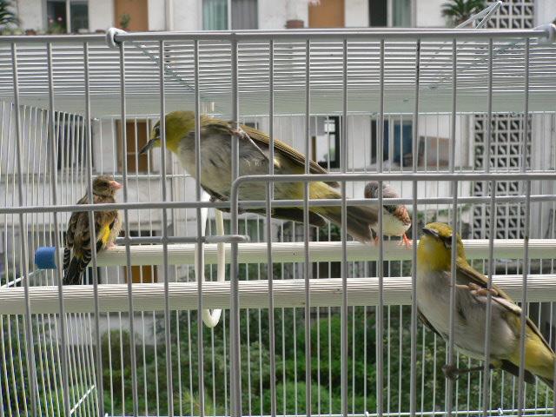
HTML4底层API给创意的局限性

Slide 5

思想有多远，我们就能走多远？

Slide 6





前端的分层
应用层
框架、类库
底层API
前端开发工程师
浏览器

Slide 7

没有
drag、animate、resize、
selector。。。
我自己来封装

Slide 8

可是
多文件框选
影音播放
复杂动画
画布
摄像头控制
。。。

Slide 9

我们需要借助flash的力量

Slide 10

HTML5“难”吗？

Slide 11
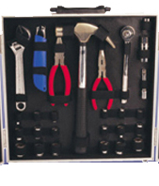
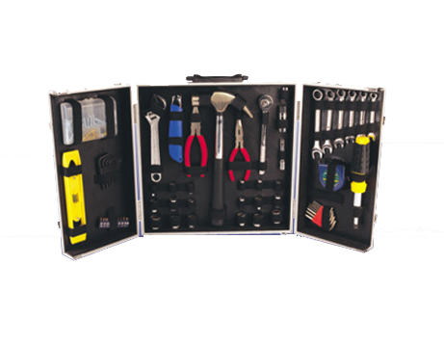
兼容HTML4
HTML4
HTML5

Slide 12

“会不会”与“知不知道”

Slide 14
网页设计师
交互设计师
HTML方向
前端开发工程师
UI设计师
Css工程师
Js工程师
Flash方向

Slide 15
网页设计师
交互设计师
HTML方向
前端开发工程师
UI设计师
Css工程师
Js工程师
Flash方向
Web page工程师
Canvas工程师
Web application工程师

Slide 16

Html5给传统前端开发带来的冲击

Slide 18
HTML4
HTML5
应用层
框架、类库
(drag,resize,animate,selector
通过js实现)
底层API
应用层
框架、类库
底层API
(drag, selector由js提供
resize,animate由css提供)

Slide 19

最佳实践需要重新摸索

Slide 20

新API带来的无限可能性

Slide 21
1，2，3能排出的组合：
1
2
3
1，2
1，3
2，3
1，2，3

Slide 22
1，2，3，4能排出的组合：
1
2
3
4
1，2
1，3
1，4
2，3
2，4
3，4
1，2，3
1，2，4
1，3，4
2，3，4
1，2，3，4

Slide 23
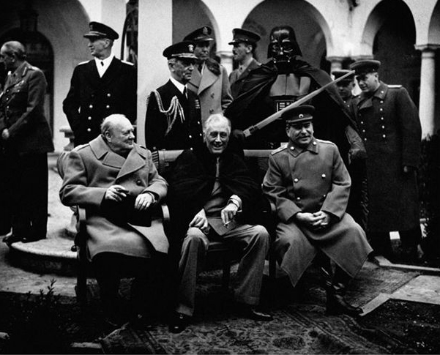
transform
websocket
canvas
HTML5引爆创意的三巨头

Slide 24

工程师的两面性
严谨
创造力

Slide 25
严谨
代码可读性高
健壮性高
高内聚低耦合
玩转语言特性
框架的掌握程度
调试能力
开发工具的熟练度

Slide 26
看到表象，思考实现原理
组合旧的API，思考新的用法
思考新API的应用场景
创造力

Slide 27
科学家 && 艺术家

Slide 28
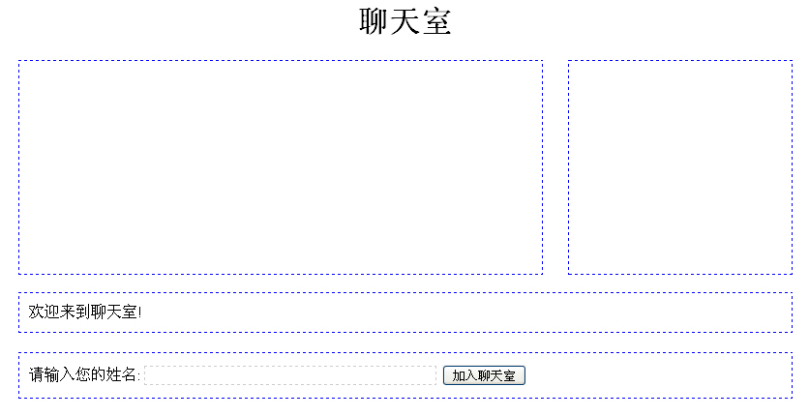
聊天室demo演示

Slide 29

Q & A

Slide 30
THANK YOU

